Slide 1
Rekonstruksi
Jalur DP
152
Menelusuri jawabannya, bukan hanya nilainya
Competitive Programming · Day 152

Slide 2
00
Sebelum Mulai
Materi ini tentang apa, dan kapan ia dipakai

Slide 3
Penjelasan Sederhana
Rekonstruksi jalur: mengembalikan susunan, bukan hanya nilainya.
BAYANGKAN SEPERTI INI
DI DALAM SOAL
GPS tidak cukup memberi tahu "jaraknya 12 km". Kamu perlu tahu belokan mana saja yang harus diambil.
Banyak soal meminta susunan jawaban, bukan hanya nilai optimalnya.
Cara pertama: di setiap perempatan, catat "aku datang dari mana". Lalu telusuri mundur dari tujuan.
Tabel jejak: simpan par[state]. Penelusuran langsung, tetapi memakan memori sebesar tabel DP.
Cara kedua: tanpa catatan tambahan, telusuri mundur sambil mencocokkan angka pada tabel.
Penelusuran ulang: hemat memori, tetapi butuh tabel DP yang utuh.
Kalau kamu menghemat kertas dengan hanya menyimpan baris terakhir, catatan belokannya ikut hilang.
Rolling array menghapus jejak. Putuskan sejak awal apakah rekonstruksi diperlukan.
INTINYA
Pola "catat dari mana keputusan terbaik datang" sama persis dengan par[] pada Dijkstra dan Bellman-Ford.

Slide 4
Materi Ini Tentang Apa
Kebanyakan soal tidak hanya meminta nilai terbaiknya, tetapi juga susunan yang menghasilkannya. Rekonstruksi jalur adalah cara mengembalikannya.
Dua cara utama
Menyimpan tabel jejak yang mencatat pilihan di setiap state, atau menelusuri ulang tabel DP dari belakang sambil mencocokkan nilainya.
Tabel jejak lebih cepat, lebih boros
Menyimpan par[state] membuat penelusuran langsung, tetapi memakan memori sebesar tabel DP-nya sendiri.
Penelusuran ulang lebih hemat
Tidak perlu memori tambahan, tetapi butuh tabel DP yang utuh — sehingga tidak bisa digabung dengan rolling array.
Ada pertukaran dengan optimasi memori
Bila kamu memadatkan tabel menjadi satu baris, jejaknya hilang. Karena itu keputusan "perlu rekonstruksi atau tidak" harus dibuat sebelum menulis kode.

Slide 5
Kapan Dipakai, Kapan Tidak
Baca bagian keluaran soal dengan teliti — di situlah kebutuhan rekonstruksi disebutkan.
PAKAI KETIKA
JANGAN PAKAI KETIKA
v
Soal meminta susunan, urutan, atau daftar benda yang dipilih
x
Soal hanya meminta nilai optimalnya — rekonstruksi hanya menambah risiko bug
v
Soal meminta salah satu jawaban optimal, bukan hanya nilainya
x
Memori sangat ketat dan tabel penuh tidak muat
v
Perlu menampilkan jalur pada grid, graf, atau pohon keputusan
x
Ada banyak jawaban optimal dan soal menuntut yang leksikografis terkecil — itu butuh perhatian tambahan
v
Perlu memeriksa kebenaran DP-mu dengan melihat jawaban yang dihasilkan
Bila soal meminta jawaban leksikografis terkecil, urutan pencobaan pilihan saat rekonstruksi menjadi penting. Coba dari pilihan terkecil lebih dulu.

Slide 6
Posisi Materi Ini
Materi ini tidak berdiri sendiri. Di kiri adalah yang sebaiknya sudah kamu kuasai, di kanan adalah yang terbuka setelah materi ini selesai.
PRASYARAT
SETELAH INI
0-1 Knapsack (Day 145)
Optimasi memori (Day 153)
MATERI INI
Rekonstruksi
Jalur DP
DP pada grid (Day 150)
Review DP dasar
Mengembalikan susunan jawaban, bukan hanya nilai terbaiknya.
DP menengah
Pola "catat dari mana keputusan terbaik datang" sama persis dengan par[] pada Dijkstra dan Bellman-Ford. Satu ide, banyak tempat.

Slide 7
Agenda
01 Kenapa Perlu Rekonstruksi
05 Rekonstruksi pada Grid dan String
02 Dua Pola Dasar
06 Contoh Soal & Pembahasan
03 Pola Parent Array
07 Jebakan Rolling Array
04 Pola Bandingkan Tabel
08 Latihan Mandiri

Slide 8
01
Kenapa Perlu Rekonstruksi
Banyak soal tidak berhenti pada angka

Slide 9
Dua Jenis Pertanyaan
Perhatikan baik-baik apa yang diminta soal — ini menentukan struktur kode sejak awal.
“Berapa nilai maksimumnya?”
Cukup jalankan DP biasa dan cetak satu angka. Rolling array boleh dipakai, memori bisa ditekan.
“Barang mana saja yang dipilih?”
Butuh rekonstruksi. Tabel lengkap harus disimpan, atau keputusan tiap state dicatat terpisah.
“Cetak salah satu jalur optimal”
Bila ada beberapa jawaban yang sama baiknya, biasanya soal menerima yang mana pun. Baca pernyataan soal untuk memastikan.
Biaya yang harus dibayar
Rekonstruksi menaikkan memori dari O(W) menjadi O(n · W). Untuk n = 1000 dan W = 100.000, itu perbedaan antara 0,8 MB dan 800 MB.

Slide 10
Prinsip Umum Rekonstruksi
Empat langkah yang berlaku untuk semua jenis rekonstruksi.
(1)
Isi tabel
(2)
Mulai dari akhir
(3)
Tanya: dari mana?
(4)
Balik hasilnya
Jalankan DP seperti biasa sampai seluruh state terisi.
Ambil state yang berisi jawaban akhir, biasanya pojok tabel.
Tentukan state mana yang menghasilkan nilai ini, lalu catat keputusannya.
Karena ditelusuri dari belakang, hasilnya harus dibalik di akhir.
dp[n][W] siap
i = n, w = W
if (dp[i][w] != dp[i-1][w])
reverse(hasil)

Slide 11
02
Pola 1 — Parent Array
Mencatat keputusan saat nilai diperbarui

Slide 12
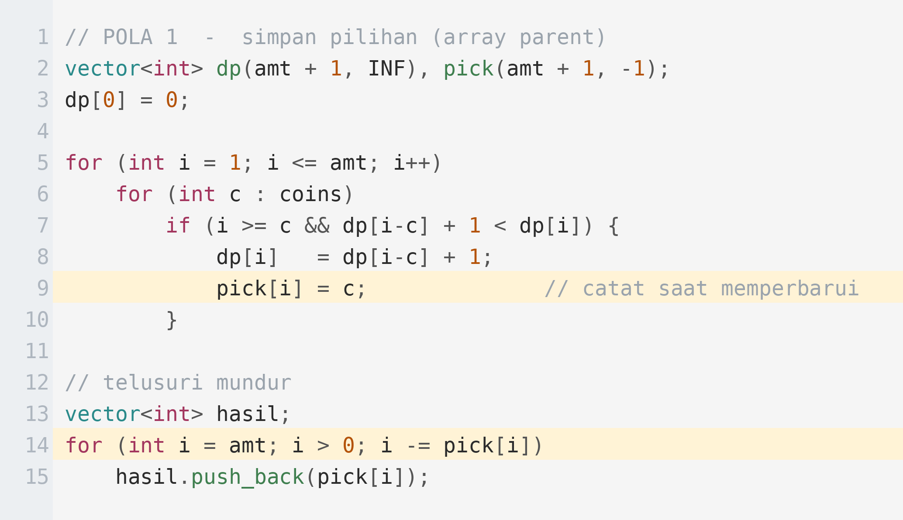
Menyimpan Pilihan
Cocok untuk DP 1D, dan ketika transisinya punya banyak kemungkinan.
1
Array pick berukuran sama dengan dp, menyimpan keputusan untuk mencapai state itu.
2
Pencatatan dilakukan tepat saat nilai dp diperbarui, sehingga selalu konsisten dengan nilainya.
3
Penelusuran mundur: dari state akhir, loncat sesuai keputusan yang tercatat, ulangi sampai base case.
4
Panjang hasil pasti sama dengan nilai dp di state akhir — ini cara cepat memeriksa kebenarannya.
5
Kelebihan: hemat, hanya butuh satu array tambahan seukuran dp.

Slide 13
03
Pola 2 — Bandingkan Tabel
Tanpa array tambahan sama sekali

Slide 14
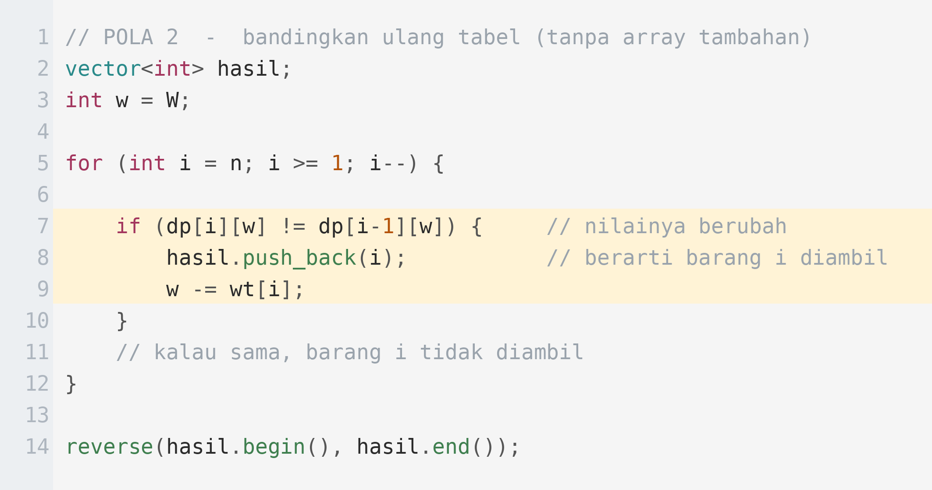
Membaca Ulang Tabel
Cocok untuk DP 2D seperti knapsack, di mana tabel lengkap memang sudah disimpan.
1
Idenya sederhana: kalau dp[i][w] berbeda dari dp[i-1][w], berarti barang i pasti diambil.
2
Kalau nilainya sama, barang i tidak memberi kontribusi — lewati saja tanpa mengubah kapasitas.
3
Setiap kali barang diambil, kapasitas dikurangi beratnya, persis membalik langkah transisi.
4
Tidak butuh memori tambahan sama sekali, karena informasinya sudah ada di tabel.
5
Syaratnya: tabel 2D harus utuh. Rolling array membuat pola ini mustahil.

Slide 15
Langkah 1 — Tabel Sudah Terisi
Tiga barang, kapasitas lima. Jawaban nilainya ada di pojok kanan bawah: 7.
1 / 3
nilai terbaik dengan kapasitas j
j=0
j=1
j=2
j=3
j=4
j=5
i = 0 tanpa barang
0
0
0
0
0
0
i = 1 barang (2, 3)
0
0
3
3
3
3
i = 2 barang (3, 4)
0
0
3
4
4
7
i = 3 barang (4, 5)
0
0
3
4
5
7
dp[3][5] = 7 tetapi soal menanyakan BARANG MANA saja yang dipilih
Nilai terbaiknya sudah diketahui. Yang belum diketahui adalah bagaimana nilai itu terbentuk — dan itu dibaca dengan menelusuri tabelnya mundur.

Slide 16
Langkah 2 — Barang 3 Tidak Diambil
Bandingkan sel sekarang dengan sel tepat di atasnya. Bila sama, barang itu tidak ikut andil.
2 / 3
nilai terbaik dengan kapasitas j
j=0
j=1
j=2
j=3
j=4
j=5
i = 0 tanpa barang
0
0
0
0
0
0
i = 1 barang (2, 3)
0
0
3
3
3
3
i = 2 barang (3, 4)
0
0
3
4
4
7
i = 3 barang (4, 5)
0
0
3
4
5
7
dp[3][5] = 7 dan dp[2][5] = 7 nilainya SAMA -> barang 3 tidak diambil, naik ke baris 2
Aturannya sederhana: kalau nilainya tidak berubah tanpa barang itu, berarti barang itu memang tidak dipakai. Kapasitas j tetap, hanya barisnya yang naik.

Slide 17
Langkah 3 — Barang 2 dan 1 Diambil
Kali ini nilainya berubah, jadi barangnya diambil — dan kapasitasnya ikut berkurang.
3 / 3
nilai terbaik dengan kapasitas j
j=0
j=1
j=2
j=3
j=4
j=5
i = 0 tanpa barang
0
0
0
0
0
0
i = 1 barang (2, 3)
0
0
3
3
3
3
i = 2 barang (3, 4)
0
0
3
4
4
7
i = 3 barang (4, 5)
0
0
3
4
5
7
dp[2][5] = 7 tetapi dp[1][5] = 3 -> barang 2 DIAMBIL, j turun 5 - 3 = 2 lalu barang 1 juga diambil
Hasil akhirnya barang 1 dan 2: berat 2 + 3 = 5 dan nilai 3 + 4 = 7. Cocok dengan angka di pojok kanan bawah tabel.

Slide 18
Memilih Pola
Dua pola rekonstruksi, dengan kelebihan masing-masing.
 | Parent array | Bandingkan tabel | Catatan
Memori tambahan | O(jumlah state) | tidak ada | parent lebih ringan pada DP 1D
Cocok untuk | DP 1D, banyak pilihan | DP 2D, dua pilihan | sesuaikan bentuk soal
Kejelasan kode | sangat jelas | perlu ketelitian | parent lebih mudah dibaca
Bisa dengan rolling array | tidak | tidak | keduanya butuh riwayat

Slide 19
04
Rekonstruksi pada Grid dan String
Prinsip yang sama, arah yang berbeda

Slide 20
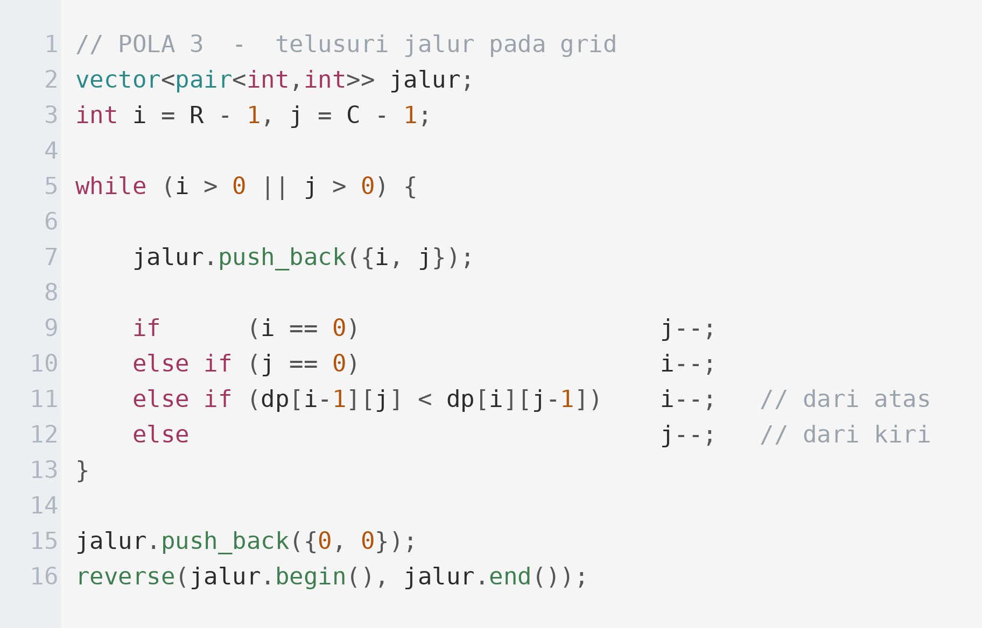
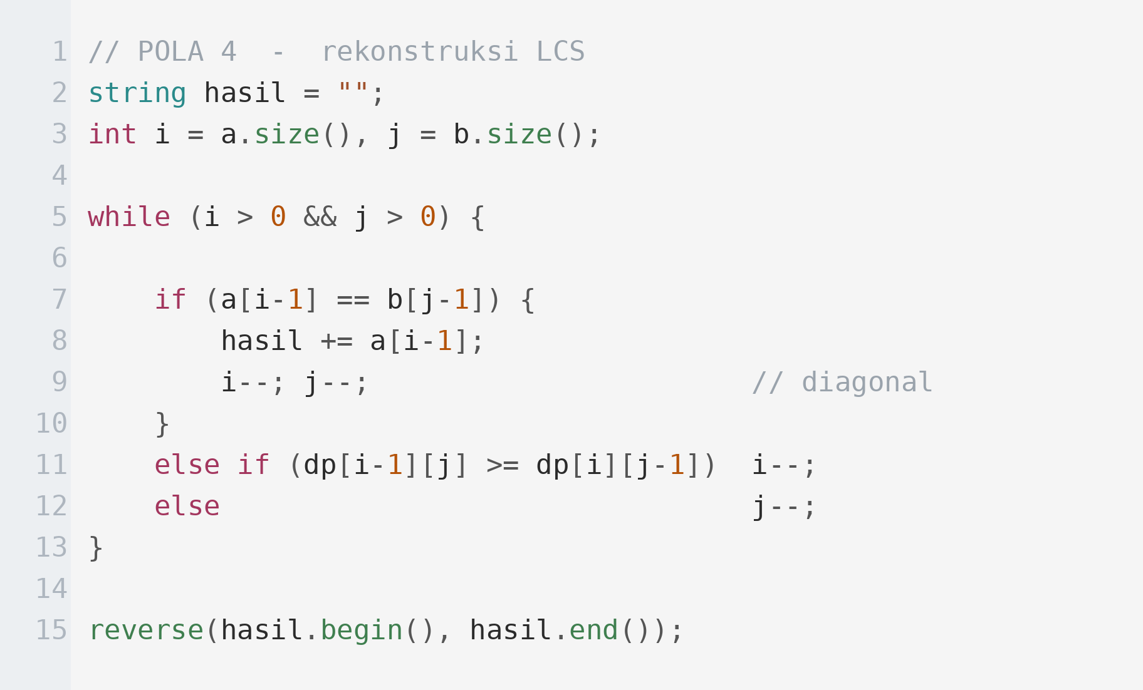
Dua Kasus Umum
Perhatikan: keduanya bertanya "dari mana nilai ini berasal", lalu bergerak ke arah itu.
Jalur pada grid
Rekonstruksi LCS

Slide 21
Menentukan Arah Penelusuran
Pertanyaannya selalu sama: dari state mana nilai ini berasal.
Pada grid
Bandingkan dp[i−1][j] dan dp[i][j−1]. Yang menghasilkan nilai dp[i][j] itulah asal langkahnya. Jangan lupa menangani tepi grid, ketika salah satu arah tidak tersedia.
Pada dua string
Bila huruf cocok, langkahnya pasti diagonal dan huruf itu bagian dari jawaban. Bila tidak cocok, ikuti tetangga yang nilainya lebih besar.
Pada Range DP
Simpan opt[l][r] = titik pecah terbaik. Rekonstruksi dilakukan secara rekursif ke kiri dan ke kanan, menghasilkan struktur berkurung.
Bila ada seri
Ketika dua arah sama-sama menghasilkan nilai yang sama, pilih salah satu secara konsisten. Soal biasanya menerima jawaban mana pun, tetapi bila diminta yang leksikografis terkecil, pilih arah dengan aturan tetap.

Slide 22
05
Contoh Soal
Knapsack dengan daftar barang

Slide 23
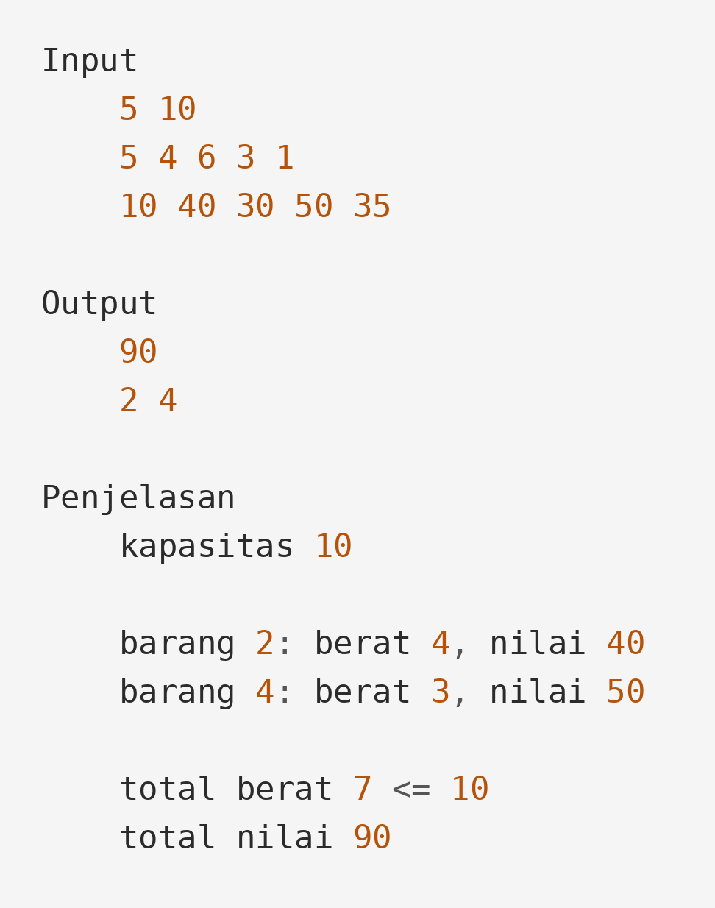
Contoh Soal — Knapsack dengan Rekonstruksi
SOAL
Barang Mana yang Dibawa
Diberikan n barang dengan berat dan nilai masing-masing, serta tas berkapasitas W.
Cetak nilai maksimum yang bisa dibawa, lalu pada baris berikutnya cetak nomor barang yang dipilih dalam urutan menaik.
1 ≤ n ≤ 1.000
1 ≤ W ≤ 10.000
Bila ada beberapa jawaban, cetak mana saja

Slide 24
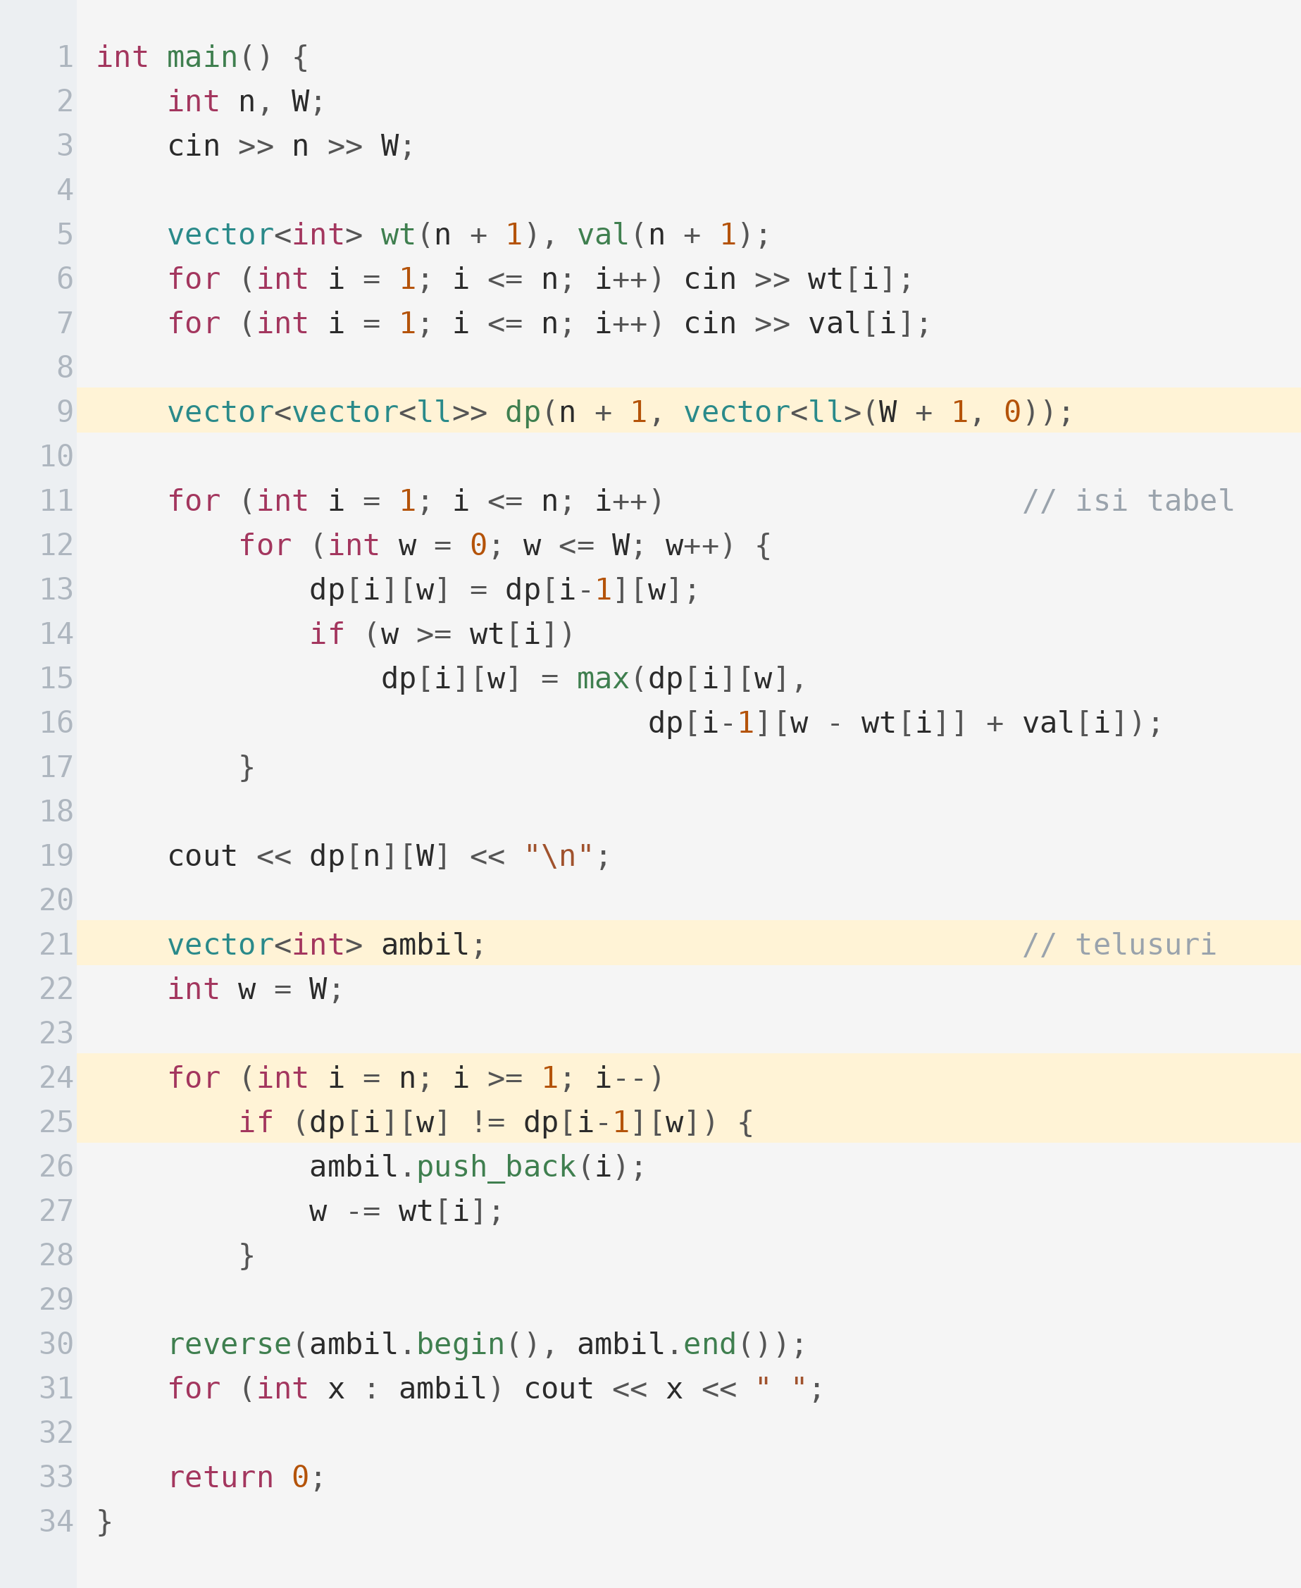
Pembahasan
Tabel 2D wajib disimpan. Memori 1001 × 10001 long long sekitar 80 MB — masih muat, tetapi perlu diperhatikan.
1
Indeks barang dimulai dari 1 agar sejalan dengan baris tabel, sehingga dp[0] berarti "tanpa barang".
2
Bagian pengisian tabel adalah knapsack 2D standar, tidak ada yang berubah.
3
Nilai jawaban dicetak dari dp[n][W] sebelum penelusuran dimulai.
4
Penelusuran mundur membandingkan dp[i][w] dengan dp[i-1][w] — inilah pola kedua.
5
Hasil dibalik karena terkumpul dari barang terakhir ke barang pertama.

Slide 25
06
Jebakan
Terutama saat memori terbatas

Slide 26
Kesalahan Umum
Lima jebakan yang paling sering menjatuhkan solusi yang sebenarnya sudah hampir benar.
Rolling array dipakai lalu ingin rekonstruksi
Setelah baris lama tertimpa, informasi asal-usul nilai hilang selamanya. Putuskan sejak awal: butuh rekonstruksi atau tidak.
Lupa membalik hasil
Penelusuran selalu berjalan dari belakang. Kalau tidak dibalik, urutan jawabannya terbalik — sering lolos di sample kecil yang simetris.
Parent dicatat di tempat yang salah
Pencatatan harus dilakukan tepat saat nilai dp diperbarui, di dalam blok if yang sama. Kalau dicatat di luar, nilainya bisa tidak sesuai.
Tidak menangani tepi
Pada grid, ketika i = 0 atau j = 0 hanya satu arah yang tersedia. Tanpa penjagaan ini, program mengakses indeks negatif.
Loop penelusuran tak berujung
Bila keputusan yang tercatat tidak pernah mengurangi state, loop berjalan selamanya. Pastikan setiap langkah benar-benar mengecilkan state.

Slide 27
Latihan Mandiri
Kerjakan berurutan dari yang paling mudah. Untuk setiap soal, tulis dulu empat langkahnya di kertas sebelum mengetik.
Tambahkan rekonstruksi pada seluruh solusi Day 144 sampai Day 151
AtCoder DP Contest: soal F (LCS) — wajib mencetak barisannya
LeetCode: Longest Increasing Subsequence dengan mencetak barisannya
CSES: Minimizing Coins, lalu cetak koin mana saja yang dipakai
Matrix chain multiplication: cetak letak kurungnya, misalnya ((A1(A2A3))A4)
Ukur perbedaan memori antara versi dengan dan tanpa rekonstruksi

Slide 28
Ringkasan
Empat hal yang harus melekat sebelum lanjut ke materi berikutnya.
Rekonstruksi selalu berjalan mundur
Dari state akhir, tanyakan “dari mana nilai ini berasal”, lalu ulangi sampai base case.
Dua pola utama
Simpan keputusan pada parent array, atau bandingkan ulang tabel 2D yang sudah ada.
Rolling array dan rekonstruksi tidak bisa bersamaan
Putuskan sejak awal, karena keduanya menentukan struktur kode.
Berikutnya — Day 153
Optimasi memori DP: rolling array dan teknik menekan dimensi.

